Slide 1




اليوم/ الخميس التاريخ/1446/10/19 الحصة/ الثالثة
الموضوع/ التوزيعات ذات الحدين
حل الواجب
حل الواجب
مهاراتي
الرئيسية
الرئيسية
2) التواء موجبا
6) 81.5% تقريبًا
9) a) 13600 b)500 c)3200 d)61.5% تقريبًا
التهيئة
جواهر الحارثي @jewelsAlshdaddi
التدريس
التدريب
التقويم
الاغلاق

Slide 2
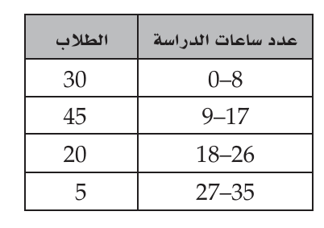
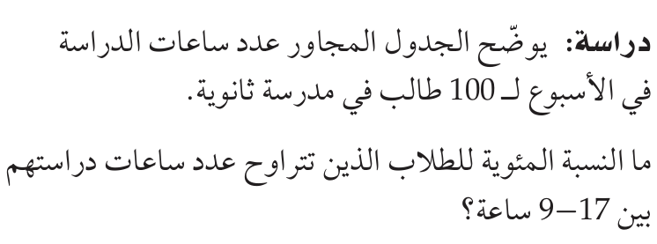


اليوم/ الخميس التاريخ/1446/10/19 الحصة/ الثالثة
الموضوع/ التوزيعات ذات الحدين
حل الواجب
اختبار قصير
اختبار قصير
التهيئة
جواهر الحارثي @jewelsAlshdaddi
التدريس
التدريب
التقويم
الاغلاق
تقويم تشخيصي

Slide 3
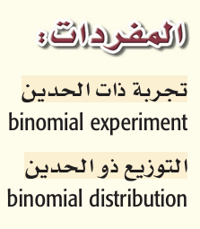
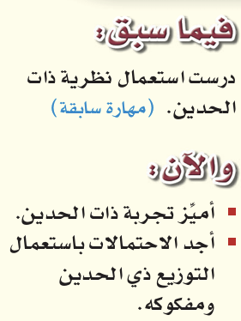
اليوم/ الخميس التاريخ/1446/10/19 الحصة/ الثالثة
 | الموضوع/ التوزيعات ذات الحدين
حل الواجب
الأهداف الخاصة:
تمييز التجربة ذات الحدين.
التوزيع ذو الحدين.
المتوسط والتباين والانحراف المعياري للتوزيع ذي الحدين.
تقريب التوزيع ذي الحدين إلى توزيع طبيعي.
اختبار قصير
الرئيسية
التهيئة
جواهر الحارثي @jewelsAlshdaddi
التدريس
التدريب
التقويم
الاغلاق

Slide 4
جدول التعلم
الموضوع/
التوزيعات ذات الحدين
1446/10/19
ماذا أعرف | ما أريد أن أعرف | ماذا تعلمت
حل الواجب
اختبار قصير
الرئيسية
التهيئة
جواهر الحارثي @jewelsAlshdaddi
الأهداف الخاصة:
تمييز التجربة ذات الحدين.
التوزيع ذو الحدين.
المتوسط والتباين والانحراف المعياري للتوزيع ذي الحدين.
تقريب التوزيع ذي الحدين إلى توزيع طبيعي.
التدريس
التدريب
التقويم
الاغلاق

Slide 5

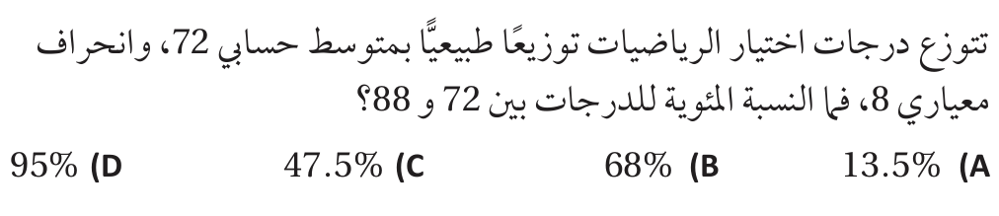

إثراء
الموضوع/
التوزيعات ذات الحدين
1446/10/19
حل الواجب
اختبار قصير
الرئيسية
الأهداف الخاصة:
تمييز التجربة ذات الحدين.
التوزيع ذو الحدين.
المتوسط والتباين والانحراف المعياري للتوزيع ذي الحدين.
تقريب التوزيع ذي الحدين إلى توزيع طبيعي.
التهيئة
جواهر الحارثي @jewelsAlshdaddi
التدريس
التدريب
التقويم
الاغلاق
تعلم تعاوني

Slide 6
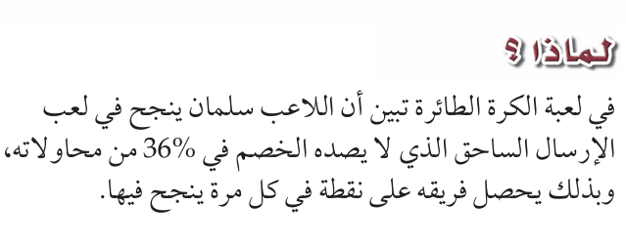

الموضوع/
التوزيعات ذات الحدين
1446/10/19
حل الواجب
اختبار قصير
الرئيسية
التهيئة
جواهر الحارثي @jewelsAlshdaddi
الأهداف الخاصة:
تمييز التجربة ذات الحدين.
التوزيع ذو الحدين.
المتوسط والتباين والانحراف المعياري للتوزيع ذي الحدين.
تقريب التوزيع ذي الحدين إلى توزيع طبيعي.
التدريس
التدريب
التقويم
الاغلاق

Slide 7
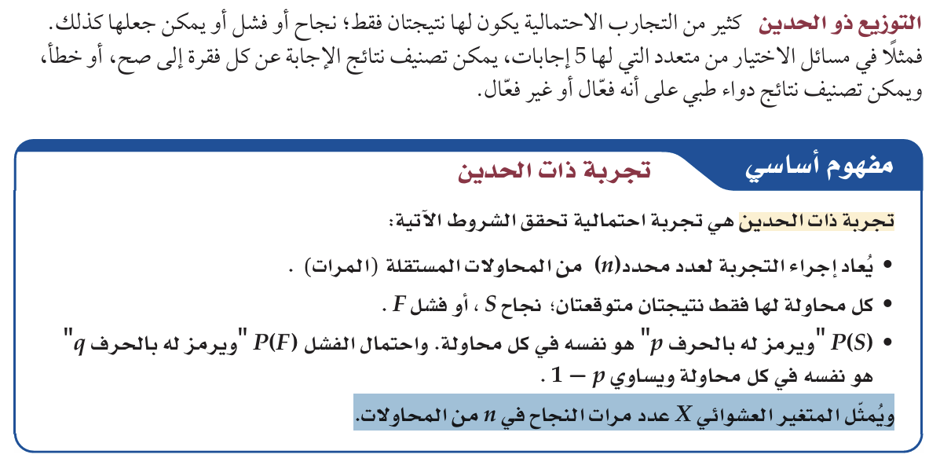
الموضوع/
التوزيعات ذات الحدين
1446/10/19
حل الواجب
اختبار قصير
الرئيسية
التهيئة
جواهر الحارثي @jewelsAlshdaddi
الأهداف الخاصة:
تمييز التجربة ذات الحدين.
التدريس
التدريب
التقويم
الاغلاق

Slide 8
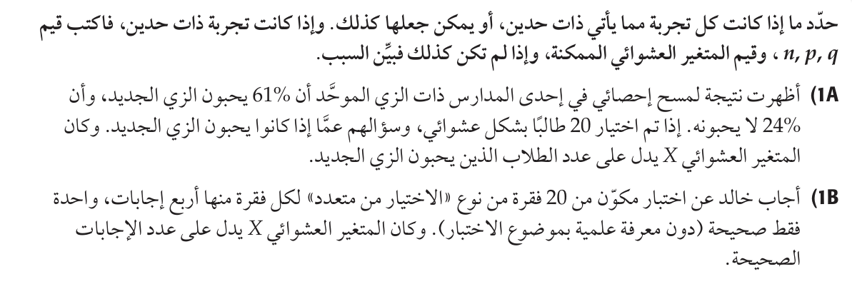

تحقق من فهمك
الموضوع/
التوزيعات ذات الحدين
1446/10/19
حل الواجب
اختبار قصير
الرئيسية
التهيئة
جواهر الحارثي @jewelsAlshdaddi
الأهداف الخاصة:
تمييز التجربة ذات الحدين.
التدريس
التدريب
التقويم
الاغلاق
تعلم ذاتي

Slide 9
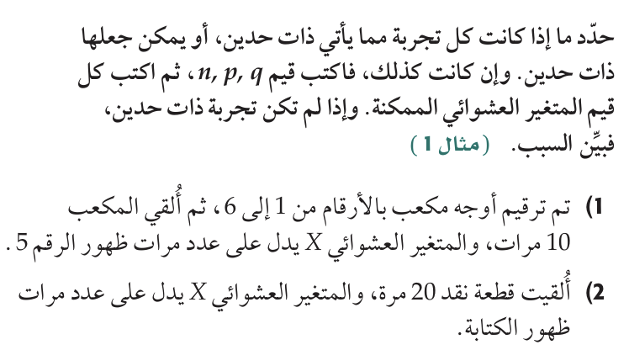

تـــدرب
الموضوع/
التوزيعات ذات الحدين
1446/10/19
حل الواجب
اختبار قصير
الرئيسية
التهيئة
جواهر الحارثي @jewelsAlshdaddi
التدريس
الأهداف الخاصة:
تمييز التجربة ذات الحدين.
التدريب
التقويم
الاغلاق
تعلم أقران

Slide 10
تـــدرب
الموضوع/
التوزيعات ذات الحدين
1446/10/19
حل الواجب
اختبار قصير
الرئيسية
التهيئة
جواهر الحارثي @jewelsAlshdaddi
الأهداف الخاصة:
تمييز التجربة ذات الحدين.
التدريس
التدريب
التقويم
الاغلاق
تعلم تعاوني

Slide 11
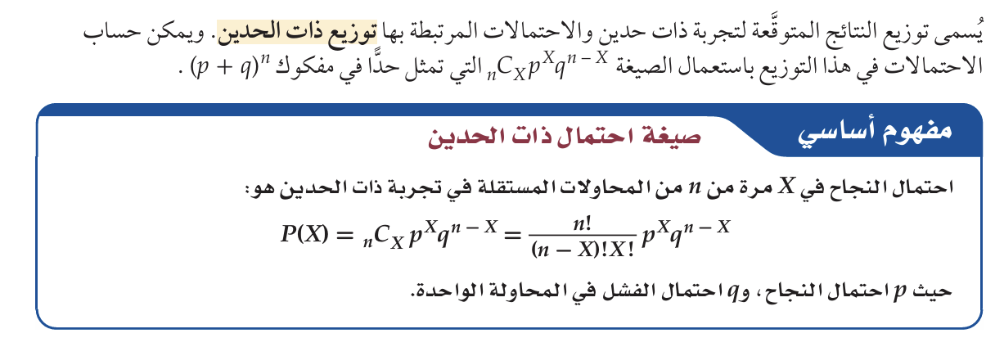
الموضوع/
التوزيعات ذات الحدين
1446/10/19
حل الواجب
اختبار قصير
الرئيسية
التهيئة
جواهر الحارثي @jewelsAlshdaddi
الأهداف الخاصة:
التوزيع ذو الحدين.
التدريس
التدريب
التقويم
الاغلاق

Slide 12
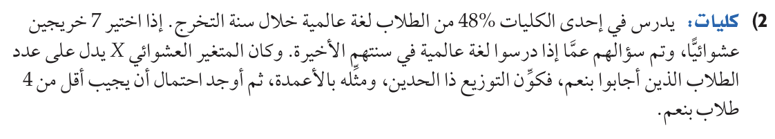
تحقق من فهمك
الموضوع/
التوزيعات ذات الحدين
1446/10/19
حل الواجب
اختبار قصير
الرئيسية
التهيئة
جواهر الحارثي @jewelsAlshdaddi
الأهداف الخاصة:
التوزيع ذو الحدين.
التدريس
التدريب
التقويم
الاغلاق
تعلم ذاتي

Slide 13
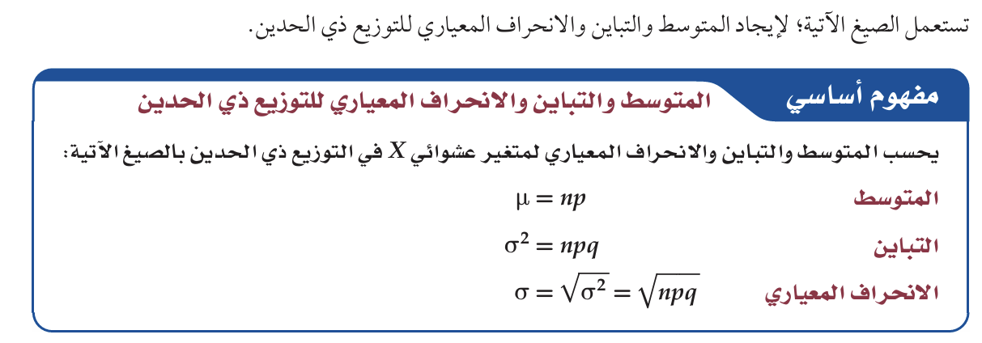
الموضوع/
التوزيعات ذات الحدين
1446/10/19
حل الواجب
اختبار قصير
الرئيسية
التهيئة
جواهر الحارثي @jewelsAlshdaddi
الأهداف الخاصة:
المتوسط والتباين والانحراف المعياري للتوزيع ذي الحدين.
التدريس
التدريب
التقويم
الاغلاق

Slide 14
تحقق من فهمك
الموضوع/
التوزيعات ذات الحدين
1446/10/19
حل الواجب
اختبار قصير
الرئيسية
التهيئة
جواهر الحارثي @jewelsAlshdaddi
الأهداف الخاصة:
المتوسط والتباين والانحراف المعياري للتوزيع ذي الحدين.
التدريس
التدريب
التقويم
الاغلاق
تعلم ذاتي

Slide 15
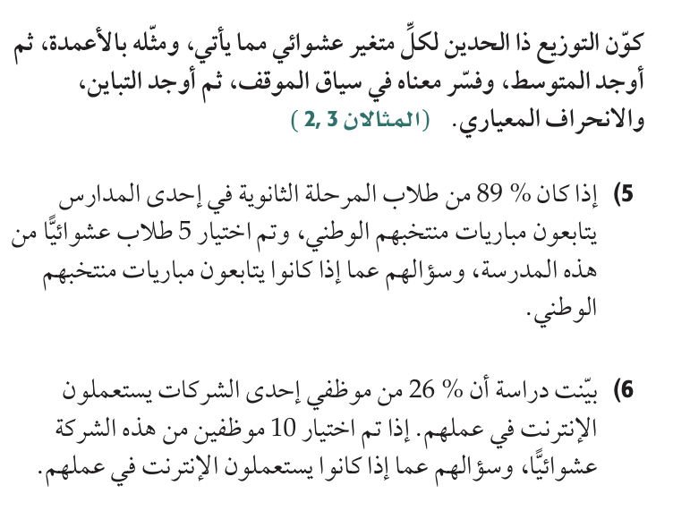
تـــدرب
الموضوع/
التوزيعات ذات الحدين
1446/10/19
حل الواجب
اختبار قصير
الرئيسية
التهيئة
جواهر الحارثي @jewelsAlshdaddi
التدريس
الأهداف الخاصة:
التوزيع ذو الحدين.
المتوسط والتباين والانحراف المعياري للتوزيع ذي الحدين.
التدريب
التقويم
الاغلاق
تعلم أقران

Slide 16
تـــدرب
الموضوع/
التوزيعات ذات الحدين
1446/10/19
حل الواجب
اختبار قصير
الرئيسية
التهيئة
جواهر الحارثي @jewelsAlshdaddi
الأهداف الخاصة:
التوزيع ذو الحدين.
المتوسط والتباين والانحراف المعياري للتوزيع ذي الحدين.
التدريس
التدريب
التقويم
الاغلاق
تعلم تعاوني

Slide 17
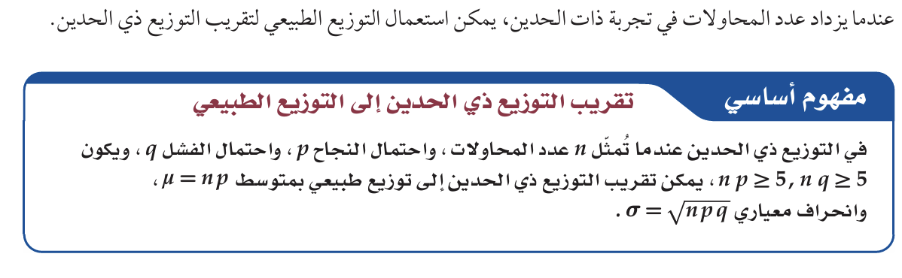
الموضوع/
التوزيعات ذات الحدين
1446/10/19
حل الواجب
اختبار قصير
الرئيسية
التهيئة
جواهر الحارثي @jewelsAlshdaddi
الأهداف الخاصة:
تقريب التوزيع ذي الحدين إلى توزيع طبيعي.
التدريس
التدريب
التقويم
الاغلاق

Slide 18
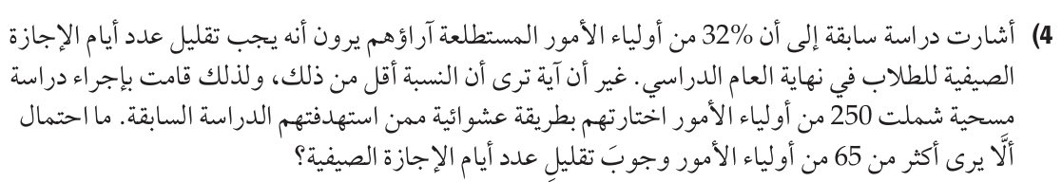
تحقق من فهمك
الموضوع/
التوزيعات ذات الحدين
1446/10/19
حل الواجب
اختبار قصير
الرئيسية
التهيئة
جواهر الحارثي @jewelsAlshdaddi
الأهداف الخاصة:
تقريب التوزيع ذي الحدين إلى توزيع طبيعي.
التدريس
التدريب
التقويم
الاغلاق
تعلم ذاتي

Slide 19
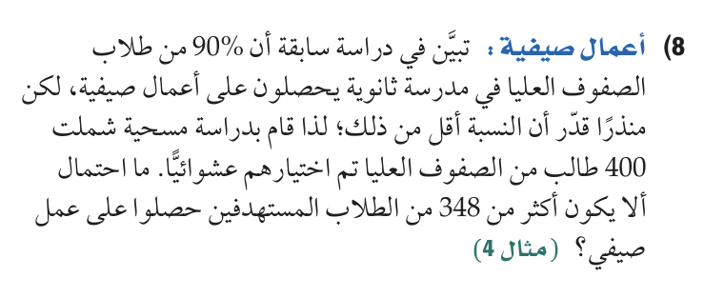
تـــدرب
الموضوع/
التوزيعات ذات الحدين
1446/10/19
حل الواجب
اختبار قصير
الرئيسية
التهيئة
جواهر الحارثي @jewelsAlshdaddi
التدريس
الأهداف الخاصة:
تقريب التوزيع ذي الحدين إلى توزيع طبيعي.
التدريب
التقويم
الاغلاق
تعلم أقران

Slide 20
تحصيلي
الموضوع/
التوزيعات ذات الحدين
1446/10/19
حل الواجب
اختبار قصير
الرئيسية
التهيئة
جواهر الحارثي @jewelsAlshdaddi
الأهداف الخاصة:
تمييز التجربة ذات الحدين.
التوزيع ذو الحدين.
المتوسط والتباين والانحراف المعياري للتوزيع ذي الحدين.
تقريب التوزيع ذي الحدين إلى توزيع طبيعي.
التدريس
التدريب
التقويم
الاغلاق
تقويم تشخيصي

Slide 21

مهارات التفكير العليا
الموضوع/
التوزيعات ذات الحدين
1446/10/19
حل الواجب
اختبار قصير
الرئيسية
التهيئة
جواهر الحارثي @jewelsAlshdaddi
الأهداف الخاصة:
تمييز التجربة ذات الحدين.
التوزيع ذو الحدين.
المتوسط والتباين والانحراف المعياري للتوزيع ذي الحدين.
تقريب التوزيع ذي الحدين إلى توزيع طبيعي.
التدريس
التدريب
التقويم
الاغلاق

Slide 22
جدول التعلم
الموضوع/
التوزيعات ذات الحدين
1446/10/19
ماذا أعرف | ما أريد أن أعرف | ماذا تعلمت
حل الواجب
اختبار قصير
الرئيسية
التهيئة
جواهر الحارثي @jewelsAlshdaddi
الأهداف الخاصة:
تمييز التجربة ذات الحدين.
التوزيع ذو الحدين.
المتوسط والتباين والانحراف المعياري للتوزيع ذي الحدين.
تقريب التوزيع ذي الحدين إلى توزيع طبيعي.
التدريس
التدريب
التقويم
الاغلاق

Slide 23
الواجب
الموضوع/
التوزيعات ذات الحدين
1446/10/19
حل الواجب
3 – 7
صفحة 76
اختبار قصير
الرئيسية
وتذكري يا جميلتي:
سيجعلُ الله لك من اليُسر فوق ما ترجين ،
ومن الڪرم أعظم مما تدعين ،
التهيئة
جواهر الحارثي @jewelsAlshdaddi
الأهداف الخاصة:
تمييز التجربة ذات الحدين.
التوزيع ذو الحدين.
المتوسط والتباين والانحراف المعياري للتوزيع ذي الحدين.
تقريب التوزيع ذي الحدين إلى توزيع طبيعي.
التدريس
التدريب
التقويم
الاغلاق

